Slide 1




北京市丰台区成人职业技能培训学校
中级经济师
工商管理专业知识与 实务
求实创新 自强不息

Slide 2
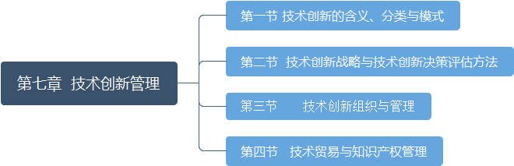
第七章 技术创新管理
Notes:
特点一是装卸搬运是附属性、伴生性的活动。意思就是，在物流活动中，装卸和搬运是一定会出现的动作。比如我们从仓库出货，需要人或者机械去做一个装卸的动作，又或者是汽车运输，汽车无论是运输人员还是货物，人都要从车上下来，货物也会从车上卸下，那这些动作就表明装卸搬运往往跟交通工具相辅相成。特点二强调的是正确的装卸搬运是保护货物的重要过程，如果我们在这个装卸搬运过程中稍不注意，就很可能对货物产生无法挽回的破损，带来经济损失。这个好理解吧。第三个特点强调装卸搬运的衔接性。举个例子，有很多商品他不是只依靠一种交通工具来运输，比如我们运输进口商品，那这个进口商品先要坐飞机从国外来到中国，在分流到我们国家各个城市。那在一些偏远地区地方，比如内陆的山区，可能需要陆运，水运，最后通过人力，甚至现在可以用无人机来将货物送到偏远地区的人，所以每个环节环环相扣，每一个环节都需要合理的分工和配合，才能将货物送到终端。那以上就是装卸搬运的三个特点。接下来，我们解析装卸搬运的地位和作用。

Slide 3
第一节 技术创新含义、分类与模式
一、技术创新的含义
指企业家抓住市场潜在盈利机会，以获取经济利益为目的的，重组生产条件和要素，不断研制出新产品、新工艺、新技术，以获得市场认同的一个综合性过程。
主要特点
(1)技术创新是一种经济行为 (2)技术创新是一项高风险活动
(3)技术创新时间的差异性 (4)外部性 (5)一体化与国际化
Notes:
特点一是装卸搬运是附属性、伴生性的活动。意思就是，在物流活动中，装卸和搬运是一定会出现的动作。比如我们从仓库出货，需要人或者机械去做一个装卸的动作，又或者是汽车运输，汽车无论是运输人员还是货物，人都要从车上下来，货物也会从车上卸下，那这些动作就表明装卸搬运往往跟交通工具相辅相成。特点二强调的是正确的装卸搬运是保护货物的重要过程，如果我们在这个装卸搬运过程中稍不注意，就很可能对货物产生无法挽回的破损，带来经济损失。这个好理解吧。第三个特点强调装卸搬运的衔接性。举个例子，有很多商品他不是只依靠一种交通工具来运输，比如我们运输进口商品，那这个进口商品先要坐飞机从国外来到中国，在分流到我们国家各个城市。那在一些偏远地区地方，比如内陆的山区，可能需要陆运，水运，最后通过人力，甚至现在可以用无人机来将货物送到偏远地区的人，所以每个环节环环相扣，每一个环节都需要合理的分工和配合，才能将货物送到终端。那以上就是装卸搬运的三个特点。接下来，我们解析装卸搬运的地位和作用。

Slide 4
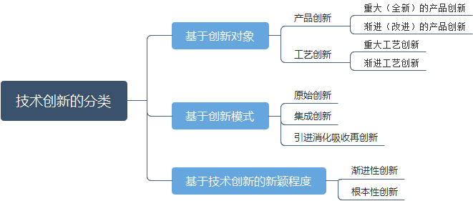
二、技术创新的分类
Notes:
特点一是装卸搬运是附属性、伴生性的活动。意思就是，在物流活动中，装卸和搬运是一定会出现的动作。比如我们从仓库出货，需要人或者机械去做一个装卸的动作，又或者是汽车运输，汽车无论是运输人员还是货物，人都要从车上下来，货物也会从车上卸下，那这些动作就表明装卸搬运往往跟交通工具相辅相成。特点二强调的是正确的装卸搬运是保护货物的重要过程，如果我们在这个装卸搬运过程中稍不注意，就很可能对货物产生无法挽回的破损，带来经济损失。这个好理解吧。第三个特点强调装卸搬运的衔接性。举个例子，有很多商品他不是只依靠一种交通工具来运输，比如我们运输进口商品，那这个进口商品先要坐飞机从国外来到中国，在分流到我们国家各个城市。那在一些偏远地区地方，比如内陆的山区，可能需要陆运，水运，最后通过人力，甚至现在可以用无人机来将货物送到偏远地区的人，所以每个环节环环相扣，每一个环节都需要合理的分工和配合，才能将货物送到终端。那以上就是装卸搬运的三个特点。接下来，我们解析装卸搬运的地位和作用。

Slide 5
三、技术创新的过程与模式
(一)技术推动模式
研究开发是创新构思的主要来源，也称为创新的技术推动或发现推动模式。
（二）需求拉动创新模式
基础研究
应用研究
研究开发
生产制造
市场销售
市场需求
应用研究
开发研究
生产制造
市场销售
Notes:
特点一是装卸搬运是附属性、伴生性的活动。意思就是，在物流活动中，装卸和搬运是一定会出现的动作。比如我们从仓库出货，需要人或者机械去做一个装卸的动作，又或者是汽车运输，汽车无论是运输人员还是货物，人都要从车上下来，货物也会从车上卸下，那这些动作就表明装卸搬运往往跟交通工具相辅相成。特点二强调的是正确的装卸搬运是保护货物的重要过程，如果我们在这个装卸搬运过程中稍不注意，就很可能对货物产生无法挽回的破损，带来经济损失。这个好理解吧。第三个特点强调装卸搬运的衔接性。举个例子，有很多商品他不是只依靠一种交通工具来运输，比如我们运输进口商品，那这个进口商品先要坐飞机从国外来到中国，在分流到我们国家各个城市。那在一些偏远地区地方，比如内陆的山区，可能需要陆运，水运，最后通过人力，甚至现在可以用无人机来将货物送到偏远地区的人，所以每个环节环环相扣，每一个环节都需要合理的分工和配合，才能将货物送到终端。那以上就是装卸搬运的三个特点。接下来，我们解析装卸搬运的地位和作用。

Slide 6
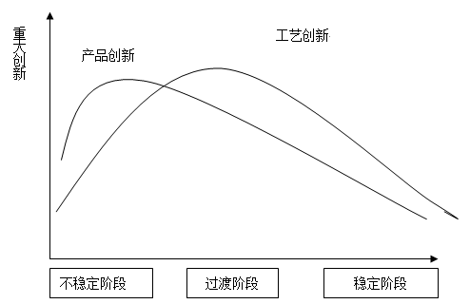
(三)交互作用创新模式
技术创新是技术和市场交互作用共同引发的，技术推动和需求拉动的相对重要性在产业及产品生命周期的不同阶段可能有着显著的不同。
（四）A—U过程创新模式
把产品创新、工艺创新和产业组织的演化分
为三个阶段：不稳定阶段、过渡阶段、稳定
阶段，并与产品的生命周期联系起来，如图
所示：
Notes:
特点一是装卸搬运是附属性、伴生性的活动。意思就是，在物流活动中，装卸和搬运是一定会出现的动作。比如我们从仓库出货，需要人或者机械去做一个装卸的动作，又或者是汽车运输，汽车无论是运输人员还是货物，人都要从车上下来，货物也会从车上卸下，那这些动作就表明装卸搬运往往跟交通工具相辅相成。特点二强调的是正确的装卸搬运是保护货物的重要过程，如果我们在这个装卸搬运过程中稍不注意，就很可能对货物产生无法挽回的破损，带来经济损失。这个好理解吧。第三个特点强调装卸搬运的衔接性。举个例子，有很多商品他不是只依靠一种交通工具来运输，比如我们运输进口商品，那这个进口商品先要坐飞机从国外来到中国，在分流到我们国家各个城市。那在一些偏远地区地方，比如内陆的山区，可能需要陆运，水运，最后通过人力，甚至现在可以用无人机来将货物送到偏远地区的人，所以每个环节环环相扣，每一个环节都需要合理的分工和配合，才能将货物送到终端。那以上就是装卸搬运的三个特点。接下来，我们解析装卸搬运的地位和作用。

Slide 7
A—U过程创新模式的总体特征表现为：在产业成长的前期阶段，产品创新比工艺创新活跃，创新成果更多;而在产业成长的后期阶段，则是工艺创新较产品创新更丰富的成果。
（五）系统集成和网络创新模式
（六）国家创新体系
现阶段中国国家创新体系建设重点：
一是建设以企业为主体，产学研结合的技术创新体系，并将其作为全面推进国家创新体系建设的突破口。
Notes:
特点一是装卸搬运是附属性、伴生性的活动。意思就是，在物流活动中，装卸和搬运是一定会出现的动作。比如我们从仓库出货，需要人或者机械去做一个装卸的动作，又或者是汽车运输，汽车无论是运输人员还是货物，人都要从车上下来，货物也会从车上卸下，那这些动作就表明装卸搬运往往跟交通工具相辅相成。特点二强调的是正确的装卸搬运是保护货物的重要过程，如果我们在这个装卸搬运过程中稍不注意，就很可能对货物产生无法挽回的破损，带来经济损失。这个好理解吧。第三个特点强调装卸搬运的衔接性。举个例子，有很多商品他不是只依靠一种交通工具来运输，比如我们运输进口商品，那这个进口商品先要坐飞机从国外来到中国，在分流到我们国家各个城市。那在一些偏远地区地方，比如内陆的山区，可能需要陆运，水运，最后通过人力，甚至现在可以用无人机来将货物送到偏远地区的人，所以每个环节环环相扣，每一个环节都需要合理的分工和配合，才能将货物送到终端。那以上就是装卸搬运的三个特点。接下来，我们解析装卸搬运的地位和作用。

Slide 8
二是建设科研与高等教育有机结合的知识创新体系。
三是建设军民结合，寓军于民的国防科技创新体系。
四是建设各具特色和优势的区域创新体系。
五是建设社会化，网络化的科技中介服务体系。
Notes:
特点一是装卸搬运是附属性、伴生性的活动。意思就是，在物流活动中，装卸和搬运是一定会出现的动作。比如我们从仓库出货，需要人或者机械去做一个装卸的动作，又或者是汽车运输，汽车无论是运输人员还是货物，人都要从车上下来，货物也会从车上卸下，那这些动作就表明装卸搬运往往跟交通工具相辅相成。特点二强调的是正确的装卸搬运是保护货物的重要过程，如果我们在这个装卸搬运过程中稍不注意，就很可能对货物产生无法挽回的破损，带来经济损失。这个好理解吧。第三个特点强调装卸搬运的衔接性。举个例子，有很多商品他不是只依靠一种交通工具来运输，比如我们运输进口商品，那这个进口商品先要坐飞机从国外来到中国，在分流到我们国家各个城市。那在一些偏远地区地方，比如内陆的山区，可能需要陆运，水运，最后通过人力，甚至现在可以用无人机来将货物送到偏远地区的人，所以每个环节环环相扣，每一个环节都需要合理的分工和配合，才能将货物送到终端。那以上就是装卸搬运的三个特点。接下来，我们解析装卸搬运的地位和作用。

Slide 9
第二节 技术创新战略与技术创新决策评估方法
一、技术创新战略
1、技术创新战略概述
（1）技术创新战略的概念
是一个国家、地区或者组织在正确分析自身内部条件和外部环境的基础上，所确立的技术创新的总体目标与做出的重点部署，目的是获得竞争优势。包括宏观和微观两个层面，前者涉及一个国家或地区技术创新的重大问题，后者涉及某个组织如企业创新的重大问题。
Notes:
特点一是装卸搬运是附属性、伴生性的活动。意思就是，在物流活动中，装卸和搬运是一定会出现的动作。比如我们从仓库出货，需要人或者机械去做一个装卸的动作，又或者是汽车运输，汽车无论是运输人员还是货物，人都要从车上下来，货物也会从车上卸下，那这些动作就表明装卸搬运往往跟交通工具相辅相成。特点二强调的是正确的装卸搬运是保护货物的重要过程，如果我们在这个装卸搬运过程中稍不注意，就很可能对货物产生无法挽回的破损，带来经济损失。这个好理解吧。第三个特点强调装卸搬运的衔接性。举个例子，有很多商品他不是只依靠一种交通工具来运输，比如我们运输进口商品，那这个进口商品先要坐飞机从国外来到中国，在分流到我们国家各个城市。那在一些偏远地区地方，比如内陆的山区，可能需要陆运，水运，最后通过人力，甚至现在可以用无人机来将货物送到偏远地区的人，所以每个环节环环相扣，每一个环节都需要合理的分工和配合，才能将货物送到终端。那以上就是装卸搬运的三个特点。接下来，我们解析装卸搬运的地位和作用。

Slide 10
企业技术创新的最根本目标就是要为企业赢得竞争优势，提高企业的盈利水平。
（2）技术创新战略的特点
1)全局性。
2)长期性。
3)层次性。
4)风险性。
Notes:
特点一是装卸搬运是附属性、伴生性的活动。意思就是，在物流活动中，装卸和搬运是一定会出现的动作。比如我们从仓库出货，需要人或者机械去做一个装卸的动作，又或者是汽车运输，汽车无论是运输人员还是货物，人都要从车上下来，货物也会从车上卸下，那这些动作就表明装卸搬运往往跟交通工具相辅相成。特点二强调的是正确的装卸搬运是保护货物的重要过程，如果我们在这个装卸搬运过程中稍不注意，就很可能对货物产生无法挽回的破损，带来经济损失。这个好理解吧。第三个特点强调装卸搬运的衔接性。举个例子，有很多商品他不是只依靠一种交通工具来运输，比如我们运输进口商品，那这个进口商品先要坐飞机从国外来到中国，在分流到我们国家各个城市。那在一些偏远地区地方，比如内陆的山区，可能需要陆运，水运，最后通过人力，甚至现在可以用无人机来将货物送到偏远地区的人，所以每个环节环环相扣，每一个环节都需要合理的分工和配合，才能将货物送到终端。那以上就是装卸搬运的三个特点。接下来，我们解析装卸搬运的地位和作用。

Slide 11
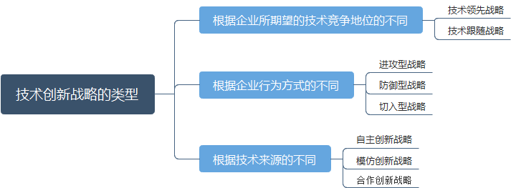
2、技术创新战略的类型
Notes:
特点一是装卸搬运是附属性、伴生性的活动。意思就是，在物流活动中，装卸和搬运是一定会出现的动作。比如我们从仓库出货，需要人或者机械去做一个装卸的动作，又或者是汽车运输，汽车无论是运输人员还是货物，人都要从车上下来，货物也会从车上卸下，那这些动作就表明装卸搬运往往跟交通工具相辅相成。特点二强调的是正确的装卸搬运是保护货物的重要过程，如果我们在这个装卸搬运过程中稍不注意，就很可能对货物产生无法挽回的破损，带来经济损失。这个好理解吧。第三个特点强调装卸搬运的衔接性。举个例子，有很多商品他不是只依靠一种交通工具来运输，比如我们运输进口商品，那这个进口商品先要坐飞机从国外来到中国，在分流到我们国家各个城市。那在一些偏远地区地方，比如内陆的山区，可能需要陆运，水运，最后通过人力，甚至现在可以用无人机来将货物送到偏远地区的人，所以每个环节环环相扣，每一个环节都需要合理的分工和配合，才能将货物送到终端。那以上就是装卸搬运的三个特点。接下来，我们解析装卸搬运的地位和作用。

Slide 12
3、技术创新战略的选择
（1）两种战略的基本特征
领先战略与跟随战略的基本特征
特征 | 领先战略 | 跟随战略
技术来源 | 自主研发为主 | 模仿、引进为主
技术开发重点 | 产品技术 | 工艺技术
市场开发 | 开拓一个全新的市场 | 开发细分市场或挤占他人市场
投资重点 | 技术开发、市场开发 | 生产、销售
Notes:
特点一是装卸搬运是附属性、伴生性的活动。意思就是，在物流活动中，装卸和搬运是一定会出现的动作。比如我们从仓库出货，需要人或者机械去做一个装卸的动作，又或者是汽车运输，汽车无论是运输人员还是货物，人都要从车上下来，货物也会从车上卸下，那这些动作就表明装卸搬运往往跟交通工具相辅相成。特点二强调的是正确的装卸搬运是保护货物的重要过程，如果我们在这个装卸搬运过程中稍不注意，就很可能对货物产生无法挽回的破损，带来经济损失。这个好理解吧。第三个特点强调装卸搬运的衔接性。举个例子，有很多商品他不是只依靠一种交通工具来运输，比如我们运输进口商品，那这个进口商品先要坐飞机从国外来到中国，在分流到我们国家各个城市。那在一些偏远地区地方，比如内陆的山区，可能需要陆运，水运，最后通过人力，甚至现在可以用无人机来将货物送到偏远地区的人，所以每个环节环环相扣，每一个环节都需要合理的分工和配合，才能将货物送到终端。那以上就是装卸搬运的三个特点。接下来，我们解析装卸搬运的地位和作用。

Slide 13
（2）战略选择的重点考虑因素
领先战略与跟随战略选择的重点考虑因素
（3）领先战略与跟随战略的选择
我国企业在大多数情况下，采用跟随战略，但某些领域也可能采取领先战略。
重点考虑因素 | 领先战略 | 跟随战略
优势能力特点 | 技术开发能力 | 生产销售能力
风险与收益特点 | 投资大、风险大 | 风险小、收益小
领先的持久性 | 技术越不易复制、后续开发速率越快，领先的持久性就越好，因此具备持续开发能力 | 争取超越领先者
Notes:
特点一是装卸搬运是附属性、伴生性的活动。意思就是，在物流活动中，装卸和搬运是一定会出现的动作。比如我们从仓库出货，需要人或者机械去做一个装卸的动作，又或者是汽车运输，汽车无论是运输人员还是货物，人都要从车上下来，货物也会从车上卸下，那这些动作就表明装卸搬运往往跟交通工具相辅相成。特点二强调的是正确的装卸搬运是保护货物的重要过程，如果我们在这个装卸搬运过程中稍不注意，就很可能对货物产生无法挽回的破损，带来经济损失。这个好理解吧。第三个特点强调装卸搬运的衔接性。举个例子，有很多商品他不是只依靠一种交通工具来运输，比如我们运输进口商品，那这个进口商品先要坐飞机从国外来到中国，在分流到我们国家各个城市。那在一些偏远地区地方，比如内陆的山区，可能需要陆运，水运，最后通过人力，甚至现在可以用无人机来将货物送到偏远地区的人，所以每个环节环环相扣，每一个环节都需要合理的分工和配合，才能将货物送到终端。那以上就是装卸搬运的三个特点。接下来，我们解析装卸搬运的地位和作用。

Slide 14
二、技术创新决策的评估方法
1、定量评估方法
（1）折现现金流方法
（2）风险分析
1)敏感性分析
2)概率分析
2、定性评估方法
（1）轮廓图法
Notes:
特点一是装卸搬运是附属性、伴生性的活动。意思就是，在物流活动中，装卸和搬运是一定会出现的动作。比如我们从仓库出货，需要人或者机械去做一个装卸的动作，又或者是汽车运输，汽车无论是运输人员还是货物，人都要从车上下来，货物也会从车上卸下，那这些动作就表明装卸搬运往往跟交通工具相辅相成。特点二强调的是正确的装卸搬运是保护货物的重要过程，如果我们在这个装卸搬运过程中稍不注意，就很可能对货物产生无法挽回的破损，带来经济损失。这个好理解吧。第三个特点强调装卸搬运的衔接性。举个例子，有很多商品他不是只依靠一种交通工具来运输，比如我们运输进口商品，那这个进口商品先要坐飞机从国外来到中国，在分流到我们国家各个城市。那在一些偏远地区地方，比如内陆的山区，可能需要陆运，水运，最后通过人力，甚至现在可以用无人机来将货物送到偏远地区的人，所以每个环节环环相扣，每一个环节都需要合理的分工和配合，才能将货物送到终端。那以上就是装卸搬运的三个特点。接下来，我们解析装卸搬运的地位和作用。

Slide 15
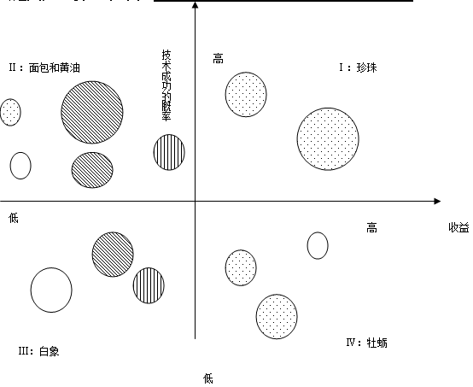
（2）检查清单法
（3）评分法
（4）动态排序列表法
3、项目组合评估
（1）矩阵法
（2）项目地图法
最常用的是风险—收益气泡图。横轴衡量财务效果，纵轴衡量项目的风险。
(1)珍珠(第Ⅰ象限，双高业务)
Notes:
特点一是装卸搬运是附属性、伴生性的活动。意思就是，在物流活动中，装卸和搬运是一定会出现的动作。比如我们从仓库出货，需要人或者机械去做一个装卸的动作，又或者是汽车运输，汽车无论是运输人员还是货物，人都要从车上下来，货物也会从车上卸下，那这些动作就表明装卸搬运往往跟交通工具相辅相成。特点二强调的是正确的装卸搬运是保护货物的重要过程，如果我们在这个装卸搬运过程中稍不注意，就很可能对货物产生无法挽回的破损，带来经济损失。这个好理解吧。第三个特点强调装卸搬运的衔接性。举个例子，有很多商品他不是只依靠一种交通工具来运输，比如我们运输进口商品，那这个进口商品先要坐飞机从国外来到中国，在分流到我们国家各个城市。那在一些偏远地区地方，比如内陆的山区，可能需要陆运，水运，最后通过人力，甚至现在可以用无人机来将货物送到偏远地区的人，所以每个环节环环相扣，每一个环节都需要合理的分工和配合，才能将货物送到终端。那以上就是装卸搬运的三个特点。接下来，我们解析装卸搬运的地位和作用。

Slide 16
(2)牡蛎(第Ⅳ象限，高收益，低成功率)
(3)面包和黄油(第Ⅱ象限，低收益，高成功率)
(4)白象(第Ⅲ象限，双低业务)
Notes:
特点一是装卸搬运是附属性、伴生性的活动。意思就是，在物流活动中，装卸和搬运是一定会出现的动作。比如我们从仓库出货，需要人或者机械去做一个装卸的动作，又或者是汽车运输，汽车无论是运输人员还是货物，人都要从车上下来，货物也会从车上卸下，那这些动作就表明装卸搬运往往跟交通工具相辅相成。特点二强调的是正确的装卸搬运是保护货物的重要过程，如果我们在这个装卸搬运过程中稍不注意，就很可能对货物产生无法挽回的破损，带来经济损失。这个好理解吧。第三个特点强调装卸搬运的衔接性。举个例子，有很多商品他不是只依靠一种交通工具来运输，比如我们运输进口商品，那这个进口商品先要坐飞机从国外来到中国，在分流到我们国家各个城市。那在一些偏远地区地方，比如内陆的山区，可能需要陆运，水运，最后通过人力，甚至现在可以用无人机来将货物送到偏远地区的人，所以每个环节环环相扣，每一个环节都需要合理的分工和配合，才能将货物送到终端。那以上就是装卸搬运的三个特点。接下来，我们解析装卸搬运的地位和作用。

Slide 17
第三节 技术创新组织与管理
一、企业技术创新的内部组织模式
1、内企业
从事创新活动的员工为“内企业家”，由内企业家创建的企业称为“内企业”。
2、技术创新小组
指为完成某一创新项目临时从各部门抽调若干专业人员而成立的一种创新组织。
Notes:
特点一是装卸搬运是附属性、伴生性的活动。意思就是，在物流活动中，装卸和搬运是一定会出现的动作。比如我们从仓库出货，需要人或者机械去做一个装卸的动作，又或者是汽车运输，汽车无论是运输人员还是货物，人都要从车上下来，货物也会从车上卸下，那这些动作就表明装卸搬运往往跟交通工具相辅相成。特点二强调的是正确的装卸搬运是保护货物的重要过程，如果我们在这个装卸搬运过程中稍不注意，就很可能对货物产生无法挽回的破损，带来经济损失。这个好理解吧。第三个特点强调装卸搬运的衔接性。举个例子，有很多商品他不是只依靠一种交通工具来运输，比如我们运输进口商品，那这个进口商品先要坐飞机从国外来到中国，在分流到我们国家各个城市。那在一些偏远地区地方，比如内陆的山区，可能需要陆运，水运，最后通过人力，甚至现在可以用无人机来将货物送到偏远地区的人，所以每个环节环环相扣，每一个环节都需要合理的分工和配合，才能将货物送到终端。那以上就是装卸搬运的三个特点。接下来，我们解析装卸搬运的地位和作用。

Slide 18
3、新事业发展部
4、企业技术中心
也称技术研发中心或企业科技中心，是企业特别是大中型企业实施高度集中管理的科技开发组织，在本企业的科技开发活动中，起着主导和牵头的作用，具有权威性，处于核心和中心地位。
二、企业技术创新的外部组织模式
1、产学研联盟
（1）校内产学研合作模式
Notes:
特点一是装卸搬运是附属性、伴生性的活动。意思就是，在物流活动中，装卸和搬运是一定会出现的动作。比如我们从仓库出货，需要人或者机械去做一个装卸的动作，又或者是汽车运输，汽车无论是运输人员还是货物，人都要从车上下来，货物也会从车上卸下，那这些动作就表明装卸搬运往往跟交通工具相辅相成。特点二强调的是正确的装卸搬运是保护货物的重要过程，如果我们在这个装卸搬运过程中稍不注意，就很可能对货物产生无法挽回的破损，带来经济损失。这个好理解吧。第三个特点强调装卸搬运的衔接性。举个例子，有很多商品他不是只依靠一种交通工具来运输，比如我们运输进口商品，那这个进口商品先要坐飞机从国外来到中国，在分流到我们国家各个城市。那在一些偏远地区地方，比如内陆的山区，可能需要陆运，水运，最后通过人力，甚至现在可以用无人机来将货物送到偏远地区的人，所以每个环节环环相扣，每一个环节都需要合理的分工和配合，才能将货物送到终端。那以上就是装卸搬运的三个特点。接下来，我们解析装卸搬运的地位和作用。

Slide 19
（2）双向联合体合作模式
（3）多向联合体合作模式。
（4）中介协调合作模式。
2、企业—政府模式
3、企业联盟
企业联盟的组织运行模式有星形模式、平行模式和联邦模式三种类型。
Notes:
特点一是装卸搬运是附属性、伴生性的活动。意思就是，在物流活动中，装卸和搬运是一定会出现的动作。比如我们从仓库出货，需要人或者机械去做一个装卸的动作，又或者是汽车运输，汽车无论是运输人员还是货物，人都要从车上下来，货物也会从车上卸下，那这些动作就表明装卸搬运往往跟交通工具相辅相成。特点二强调的是正确的装卸搬运是保护货物的重要过程，如果我们在这个装卸搬运过程中稍不注意，就很可能对货物产生无法挽回的破损，带来经济损失。这个好理解吧。第三个特点强调装卸搬运的衔接性。举个例子，有很多商品他不是只依靠一种交通工具来运输，比如我们运输进口商品，那这个进口商品先要坐飞机从国外来到中国，在分流到我们国家各个城市。那在一些偏远地区地方，比如内陆的山区，可能需要陆运，水运，最后通过人力，甚至现在可以用无人机来将货物送到偏远地区的人，所以每个环节环环相扣，每一个环节都需要合理的分工和配合，才能将货物送到终端。那以上就是装卸搬运的三个特点。接下来，我们解析装卸搬运的地位和作用。

Slide 20
课后记得多刷题、多复习、多预习~

